Slide 1
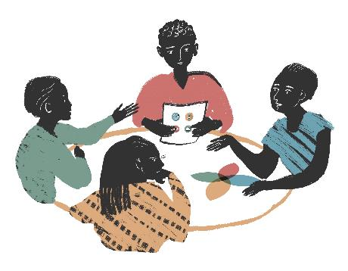
CURA: reflecteren op lastige situaties in de (palliatieve) zorg
Drs. Charlotte Kröger, junior onderzoeker en docent (Amsterdam UMC, VUmc)
Dr. Suzanne Metselaar, ethicus en universitair docent (Amsterdam UMC, VUmc)

Slide 2
Programma workshop
Wat en waarom CURA?
Ontwikkeling
CURA in onderwijs
Hoe kan jij CURA toepassen in eigen onderwijscontext?
Afsluiting

Slide 4
Wat is CURA?
Een laagdrempelige vorm van ethiekondersteuning: voor momenten als je twijfelt wat het juiste is om te doen.
Tijdens een lastige situatie of retrospectief.
Speciaal ontwikkeld voor palliatieve zorg, maar breder inzetbaar.
Bijv. de patiënt wil niet over zijn nadere dood praten met zijn vrouw.
Hoe ga ik hier goed mee om?
Notes:
Morele competenties: houding, kennis & vaardigheden om goed om te gaan met moreel lastige situaties

Slide 5
Waarom CURA?
Voor verpleegkundigen & verzorgenden.
Laagdrempelig in gebruik.
Omgang morele stress; rol van emoties.
Versterken van morele veerkracht: wat zijn je drijfveren?
Trainen morele competenties ((h)erkennen dilemma’s, twijfel verwoorden, eerste oordeel (h)erkennen…)
Notes:
Morele competenties: houding, kennis & vaardigheden om goed om te gaan met moreel lastige situaties
→ vaardigheden, zoals: je twijfel kunnen verwoorden, je eerste oordeel (h)erkennen en onderzoeken, je in kunnen leven in wat voor andere betrokkenen belangrijk is en een zorgvuldige afweging kunnen maken waarop je je handelen baseert.
Met morele veerkracht bedoelen we: het vermogen om om te gaan met morele stress, te herstellen en in balans te blijven.

Slide 6
Waarom CURA?
Inzetten op verpleegkundig leiderschap: reflectie zelf initiëren.
Canmeds: ‘reflectieve beroepshouding’
Kwaliteitskader palliatieve zorg Nederland, Domein 10 (ethisch/juridisch): (h)erkennen van ethische kwesties in pal. Zorg (standard 1)
Notes:
Omgang met morele stress:
Voor kwaliteit van zorg (= zorg die aansluit op behoeften en waarden van patiënt en naasten)
Tegen overbelasting
CanMeds: o.a. CanMedsrol 4: reflectieve professional

Slide 7
Ontwikkeling
Vraag vanuit zorgpraktijk om een laagdrempelig instrument te ontwikkelen ter ondersteuning bij morele dilemma’s in de palliatieve zorg.
Deze vraag is opgepakt door onderzoekers vanuit Ethiek, Recht & Humaniora, VUmc met financiering door .
Notes:
O

Slide 8
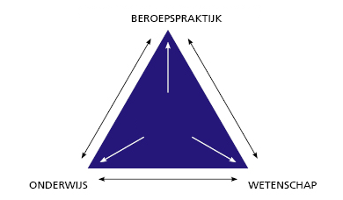
Ontwikkeling
3. CURA is ontwikkeld in co-creatie met praktijk, zorg & onderwijs (2017-2019). Middels een responsief, participatief research design

Slide 9
Ontwikkeling
4. Zowel het proces van ontwikkeling als het eindproduct zijn voor alle betrokken partijen als zeer bruikbaar en leerzaam ervaren.
Ons haalbaarheidsonderzoek (n=50) toont dat 78% vindt dat CURA eenvoudig te doorlopen is. Het stappenplan is helder beschreven (80%) en is toegankelijk (74%). 52% vindt CURA toepasbaar in de dagelijkse praktijk.

Slide 10
Ontwikkelingin beeld
Notes:
Zet studenten in binnen het doen van onderzoek.
Door eindgebruikers mee te nemen binnen de ontwikkeling van een product wordt het product bruikbaarder voor de praktijk, zorg dan ook dat zij in de CoP vertegenwoordigt zijn..
Zorg dat leden van de CoP gezamenlijk aan de slag gaan middels kenniscreatie en kennisdeling door middel van activiteiten en discussies.

Slide 11
Criteria CURA
Diverse contexten (onderwijs, praktijk, intra- en extramuraal)
Voor individueel en (informeel) groepsgebruik
Niet te ingewikkeld, goed in te passen in dagelijkse praktijk
Aantrekkelijke naam en design
Geen uitvoerige training nodig
Geen bureaucratie
Sensitiverend voor morele dilemma’s
Empowerend!

Slide 12
Gebruik van CURA: praktijk
CURA kan je samen (aanbevolen!) of individueel gebruiken. Houd de groepsgrootte +/- 4 personen.
Doorlopen van CURA duurt ongeveer 25 minuten.
Geen uitgebreide training nodig.

Slide 13
CURA
Betekent ‘bezorgd zijn’ en ‘zorg verlenen’
Bestaat uit vier stappen:

Slide 16
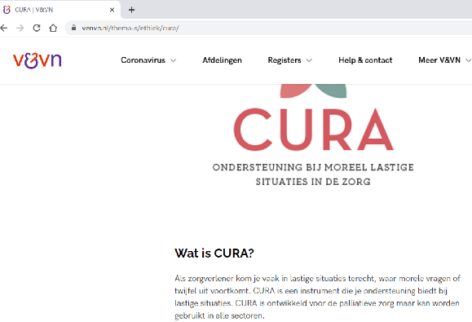
Zie ook website van de V&VN:
https://www.venvn.nl/thema-s/ethiek/cura/

Slide 17
CURA in het onderwijs
past op verschillende plekken in het curriculum.
Bijvoorbeeld binnen de ethieklessen, (keuzedeel) palliatieve zorg of een verdiepingsmodule van een minor.
Of: CURA in één les introduceren en het later in het curriculum terug te laten komen.

Slide 18
Mogelijke invulling lessen
Ervaring leert: twee tot drie lessen
Les 1: introductie & plenair oefenen
Les 2: studenten zelf laten oefenen
Evt praktijkopdracht: studenten doorlopen CURA met collega’s
* zie ons e-book voor meer tips
Notes:
De invulling zoals die hier staat is volgens mij de invulling vanuit de Amstel Academie.
Tussen les 1 en 2 dan studenten zelf laten oefenen en ervaring meenemen naar les 2
Aanbevelingen voor verbinding onderwijs & onderzoek (Jojanneke master):
Studenten die ingezet worden als co-onderzoekers hebben meestal nog weinig onderzoekservaring. Zorg dat ze ondersteunt worden door een expert
Zorg dat ze een terugkoppeling krijgen over het verdere verloop van het onderzoek.
Zorg voor een goede samenstelling van de COP (denk hierbij ook aan de diverse onderwijsniveaus)

Slide 19
In gesprek
Waar zie jij mogelijkheden om CURA een plek te geven in jouw onderwijs?
Notes:
Mogelijke andere vragen uit ebook.
• Wat wil je met CURA bereiken in jouw onderwijscontext?
• Wat zijn de belangrijkste leerdoelen?
• Waar kan je CURA inbedden in het curriculum?
• Wat heb je nodig voor een goede les?

Slide 20
Afsluiting
CURA is samen ontwikkelt met praktijk, onderwijs & onderzoek
Doel: omgaan met moreel lastige situaties, tegen morele stress, bevorderen van morele competenties & morele veerkracht
Maak het een vast onderdeel van je opleiding
Handout, handleiding & ebook (zie o.a. website V&VN, website consortium Noord-Holland Flevoland)
Vragen?

Slide 21
Hartelijk dank!
Charlotte Kröger & Suzanne Metselaar
Meer weten? Mail: cura@amsterdamumc.nl

